Slide 1
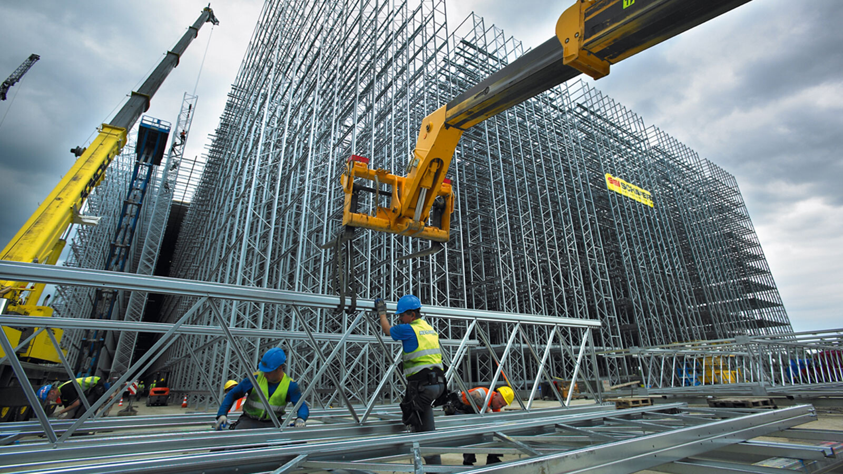
T.C.
EDİRNE VALİLİĞİ
ÇEVRE VE ŞEHİRCİLİK İL MÜDÜRLÜĞÜ
Müteahhitlik Yeterlik Sistemi (MYS)
Yapı Müteahhitlerinin Sınıflandırılması ve Kayıtlarının Tutulması Hakkında Yönetmelik

Slide 2
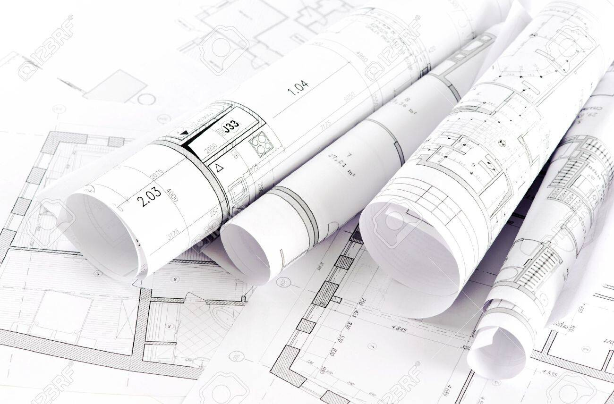
YENİ YÖNETMELİK DOĞRULTUSUNDA;
YAPI RUHSATINA TÂBİ HER TÜRLÜ YAPIM İŞİNDE, YAPI MÜTEAHHİTLİĞİNİ ÜSTLENECEK OLAN GERÇEK VE TÜZEL KİŞİLER; EKONOMİK VE MALİ, MESLEKİ VE TEKNİK YETERLİKLERİ ESAS ALINARAK; A, B, C, D, E, F, G, H VE GEÇİCİ OLMAK ÜZERE SINIFLANDIRILMAKTADIR.

Slide 3
YÖNETMELİK KAPSAMI VE KAPSAM DIŞI KANUNLAR;
Bu Yönetmelik; yapı ruhsatına tâbi her türlü yapım işinde, yapı müteahhitliğini üstlenecek olan gerçek ve tüzel kişileri kapsar.
Sınıflandırma Koşulları; 4734 Sayılı Kamu İhale Kanunu ile 2886 sayılı Devlet İhale Kanunu Kapsamındaki yapım işlerini kapsamaz.
Her müteahhidin yetki belgesi numarası alması esastır.
Örnek Yetki Belge Numarası: 0022**********16

Slide 4
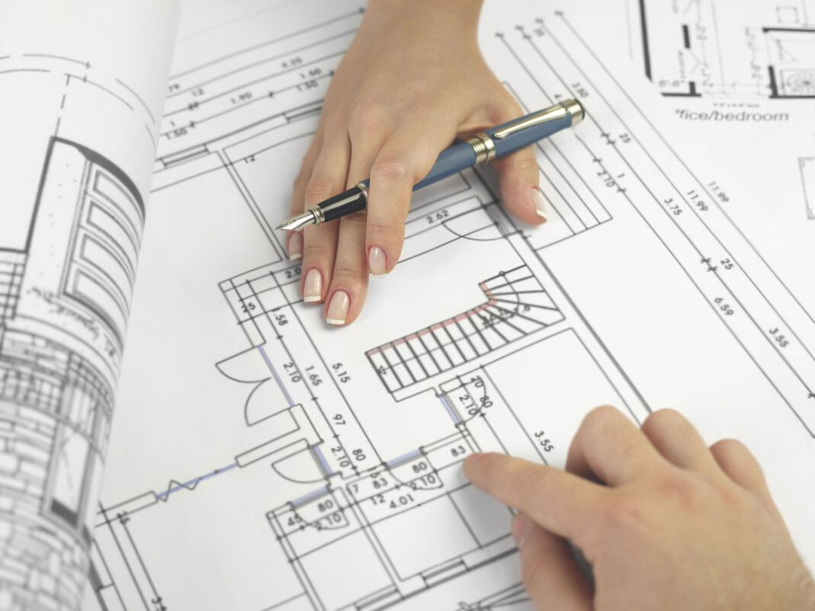
Müteahhitlik başvuruları için gerekli tüm evraklar, koşullar ve açıklamalar
edirne.csb.gov.tr
web adresimizde yayımlanmıştır.
Ayrıca başvuru dilekçesi ekinde sunulması gerekli matbu
dokümanlar yönetmelik ekinde yer almakta olup, Yönetmelik
www.mevzuat.gov.tr
adresinden indirilebilmektedir.
Yetki Belge Numarası ve Grup Kaydı için Başvuru Evrakları;

Slide 5
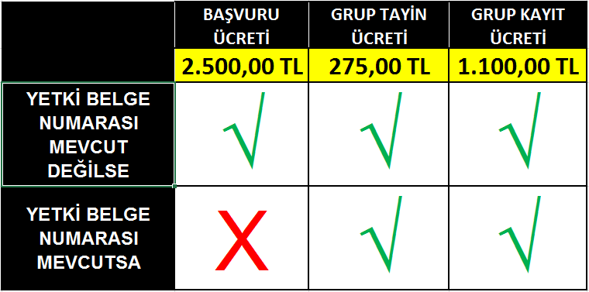
BAŞVURU ÜCRETİ, GRUP TAYiN ÜCRETİ VE GRUP KAYIT ÜCRETİ NEDİR?
ÖRNEK:
H
YETKİ BELGE GRUBU

Slide 6
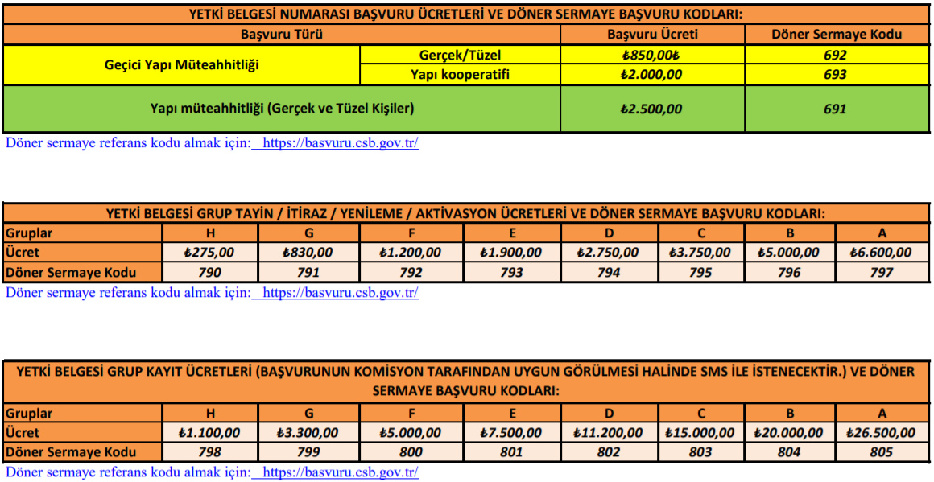
BAŞVURU ÜCRETLERİ

Slide 7
YETERLİKLER
EKONOMİK VE MALİ YETERLİKLER
MESLEKİ VE TEKNİK YETERLİKLER
BİLANÇO
İŞ HACMİ (CİRO)
BANKA REFERANS MEKTUBU
İŞ DENEYİM
İŞ GÜCÜ

Slide 8
ÖRNEK:
2020
YÖNETMELİK KAPSAMINDAKİ GRUPLANDIRMA SİSTEMİNE GÖRE; ÖRNEĞİN F YETKİ BELGE GRUBU İÇİN YUKARIDAKİ TABLODA VERİLEN YETERLİKLERİN SAĞLANMASI GEREKİR!

Slide 9
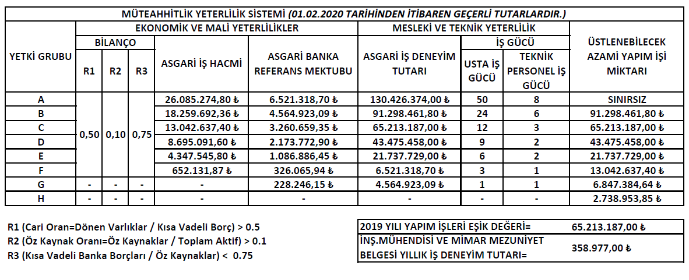
2020
YÖNETMELİK KAPSAMINDAKİ GRUPLANDIRMA SİSTEMİNE GÖRE; GERÇEK/TÜZEL KİŞİLER İÇİN YUKARIDAKİ TABLODA VERİLEN YETERLİKLERİN SAĞLANMASI GEREKİR!

Slide 10
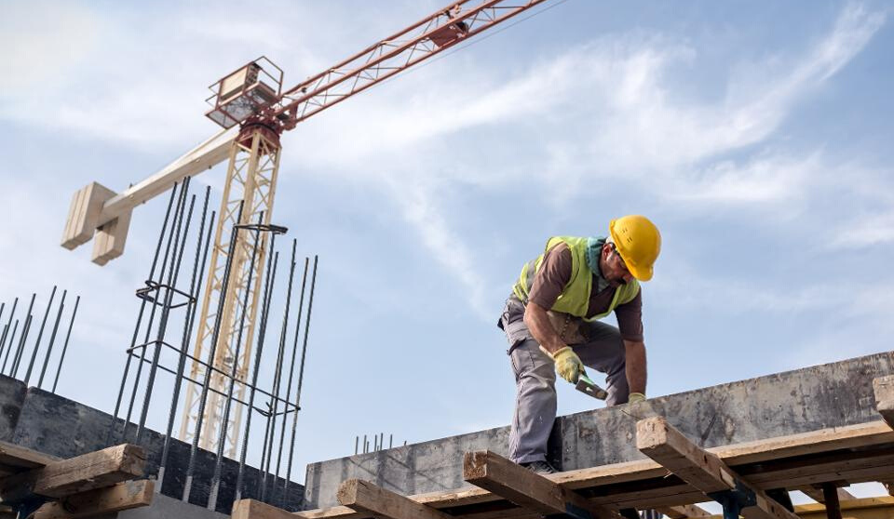
YETKİ BELGESİ GRUBUNUN BELİRLENMESİNDEKİ ESASLAR NELERDİR?
H grubu yetki belgesi için;
herhangi bir yeterlik aranmaz.
G grubu yetki belgesi almak isteyenlerden;
ekonomik ve mali yeterliklerden yalnızca banka referans mektubu ile mesleki ve teknik yeterlik belgeleri istenir.
F, E, D, C, B, A yetki belgesi grupları için
ekonomik, mali, mesleki ve teknik yeterlik kriterlerinin tamamı aranmaktadır.

Slide 11
EKONOMİK VE MALİ
YETERLİKLER
BİLANÇO
İŞ HACMİ (CİRO)
BANKA REFERANS MEKTUBU

Slide 12
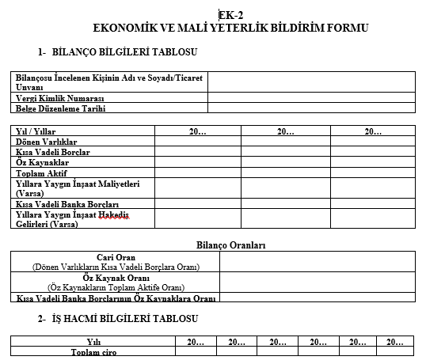
EKONOMİK VE MALİ YETERLİK NASIL BEYAN EDİLİR?
EKONOMİK VE MALİ YETERLİK BİLDİRİM FORMU (EK-2)
Bilanço kriterleri bir önceki yılda sağlanamazsa; son üç yıla kadar olan yılların parasal tutarlarının ortalamasına bakılır.
İş hacmi kriteri bir önceki yılın cirosu ile sağlanamazsa, son altı yıla kadar olan yılların parasal tutarlarının ortalamasına bakılır.

Slide 13
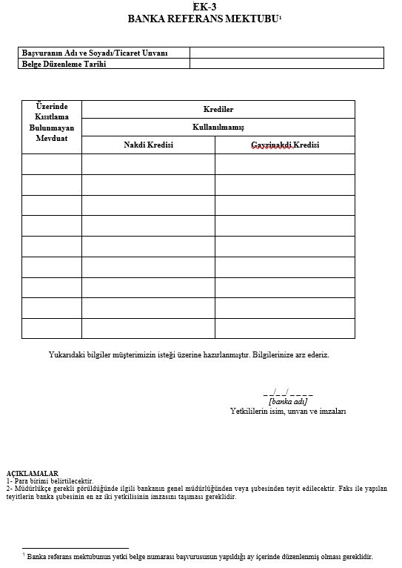
EKONOMİK VE MALİ YETERLİK NASIL BEYAN EDİLİR?
BANKA REFERANS MEKTUBU (EK-3)
H grubu başvurularında banka referans mektubu istenmez.
G grubu başvurularında ekonomik ve mali yeterliklerden yalnızca banka referans mektubu istenir. % 51 veya daha fazla hissesi beş yıldır mimar veya mühendis ortağa ait olan tüzel kişilerden ve mimar veya mühendis gerçek kişilerden banka referans mektubu da istenmez.

Slide 14
MESLEKİ VE TEKNİK
YETERLİKLER
İŞ DENEYİM
İŞ GÜCÜ
(02/06/2022' ye kadar aranmaz, ancak son 3 yıla kadar olan değerleri beyan edilir.)
1- İş Bitirme
2- İş Denetleme
3- İş Yönetme
4- İnşaat Müh. / Mimar Diploması
TEKNİK PERSONEL İŞ GÜCÜ
USTA İŞ GÜCÜ
Mimar ve mühendisler ile 3795 sayılı Kanunda sayılan tekniker, yüksek tekniker, teknik öğretmenler
Meslekî Yeterlilik Kurumu Meslekî Yeterlilik Belgesi sahipleri, 3308 Kanununa göre ustalık belgesi almış olanlar ile Millî Eğitim Bakanlığına bağlı meslekî ve teknik eğitim okullarından mezun olup, diplomalarında veya ustalık belgelerinde belirtilen bölüm, alan ve dallarda çalıştırılanlar

Slide 15
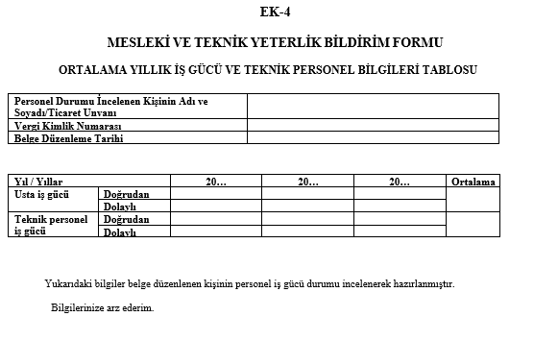
MESLEKİ VE TEKNİK YETERLİK NASIL BEYAN EDİLİR?
MESLEKİ VE TEKNİK YETERLİK BİLDİRİM FORMU (EK-4)
Başvurudan bir önceki yıl içinde istihdam edilen ortalama yıllık usta iş gücü yeterliğinin sağlanması gerekir. Bu kriter bir önceki yılda sağlanamazsa, son üç yıla kadar olan yılların iş gücü ortalamasına bakılır.

Slide 16
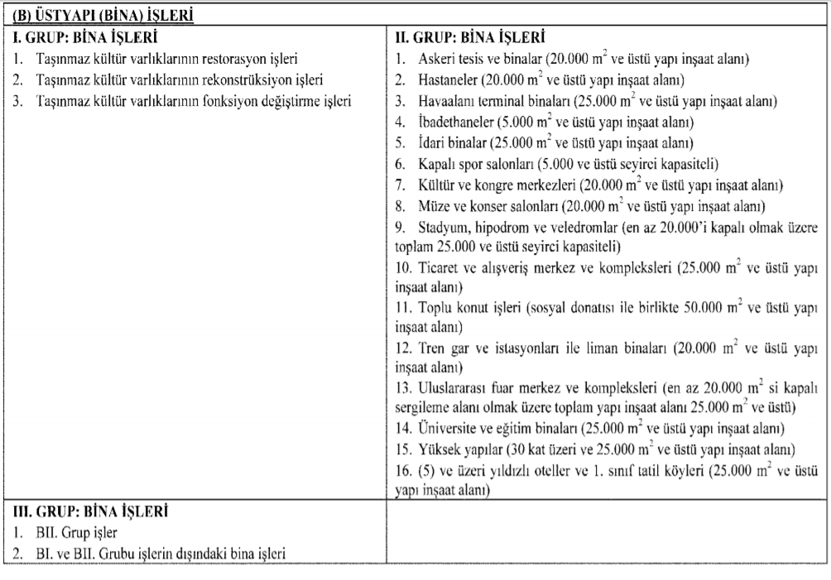
İŞ DENEYİMLERİ
Gerçek ve tüzel kişilerin “Yapım İşlerinde Benzer İş Grupları Listesi”nin “(B) Üst yapı (Bina) işleri” başlığı altındaki I. Grup, II. Grup ve III. Grup kapsamında yaptığı işlerle ilgili olarak deneyimini gösteren; iş bitirme belgeleri, iş denetleme belgeleri ve iş yönetme belgeleri, iş deneyimi olarak kabul edilir.
BENZER İŞ GRUPLARI TEBLİĞİ

Slide 17
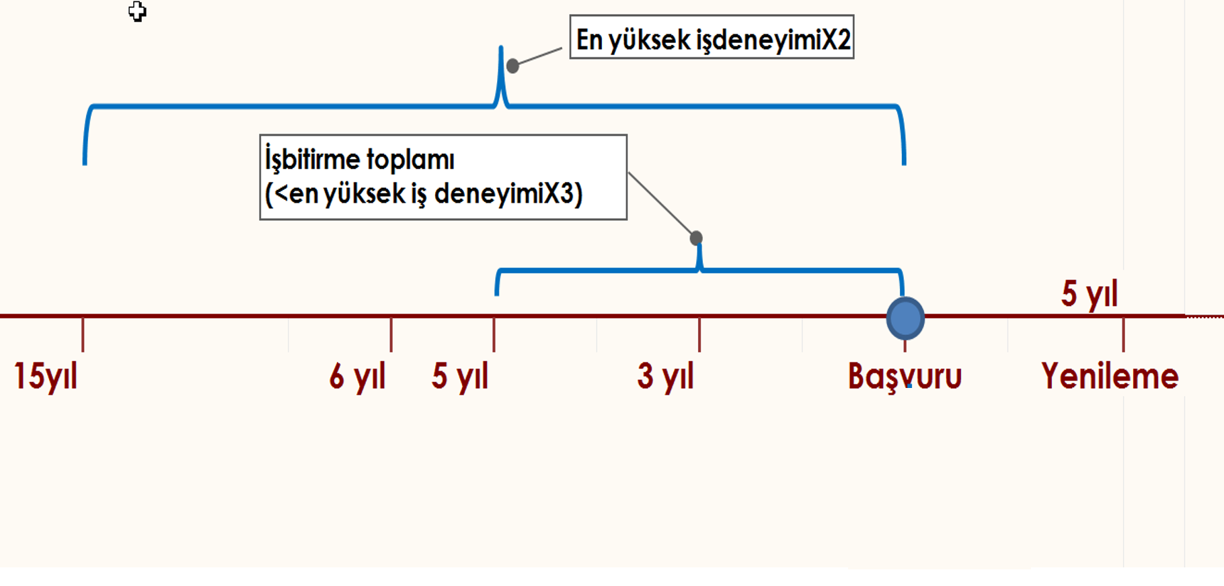
İŞ DENEYİMLERİNİN DEĞERLENDİRİLMESİ
15 yıldaki en büyük iş deneyiminin 2 katı hesabından daha büyük sonuç veriyorsa 5 yılın toplamı ile işlem yapılır. 15 yıl içerisindeki iş deneyimlerinin en büyüğünün 3 katı aşılamaz.

Slide 18
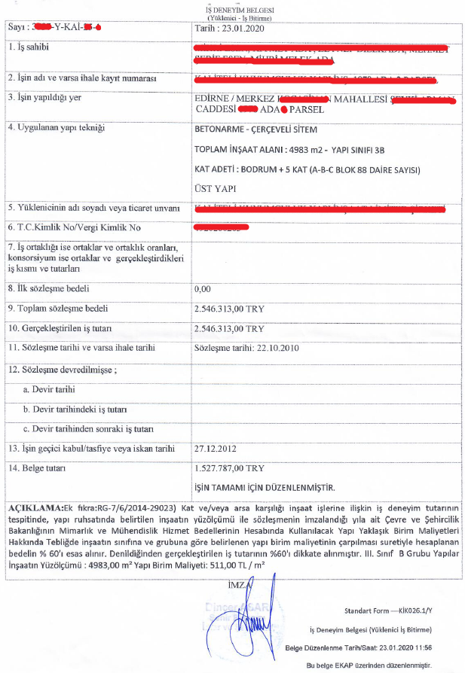
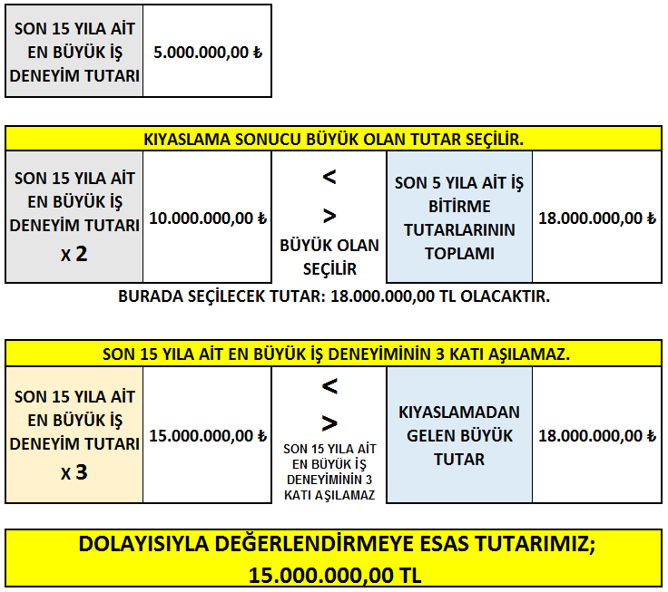
İŞ DENEYİMLERİNİN DEĞERLENDİRİLMESİ ÖRNEK:
ÖRNEK 1

Slide 19
MÜTEAHHİT YETERLİK SİSTEMİNE İLİŞKİN SIKÇA SORULAN SORULAR?

Slide 20
SORU 1:
KAT/ARSA KARŞILIĞI İNŞAAT İŞLERİNDE İŞ DENEYİM TUTARININ TESPİTİ NASIL YAPILIR?
Kat ve/veya arsa karşılığı inşaat işlerine ilişkin iş deneyim tutarının tespitinde, yapı ruhsatında belirtilen inşaatın yüzölçümü ile sözleşmenin imzalandığı yıla ait Çevre ve Şehircilik Bakanlığının Mimarlık ve Mühendislik Hizmet Bedellerinin Hesabında Kullanılacak Yapı Yaklaşık Birim Maliyetleri Hakkında Tebliğde inşaatın sınıfına ve grubuna göre belirlenen yapı birim maliyetinin çarpılması suretiyle hesaplanan bedelin % 60’ı esas alınır.

Slide 21
SORU 2:
KENDİ PARSELİME İNŞAAT YAPTIM?
Yapı sahibinin aynı zamanda yapı müteahhidi olduğu, yani sözleşme şartı aranmayan işlerden alınan yapı kullanma izin belgeleri, kat ve/veya arsa karşılığı inşaat işlerine ilişkin iş deneyim tutarının hesabı ile aynı usule göre değerlendirilir.

Slide 22
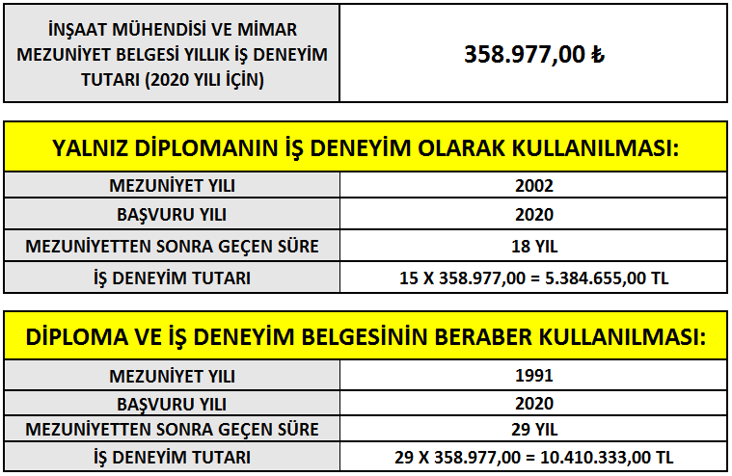
İNŞAAT MÜHENDİSİ VEYA MİMARA AİT MEZUNİYET BELGELERİ İŞ DENEYİMİ OLARAK NASIL DEĞERLENDİRİLİR?
SORU 3:
a) İş deneyimi bulunmayan mühendis veya mimarların; toplam süresi onbeş yılı geçmemek kaydıyla mezuniyetlerinden sonra geçen her yıl (2020 yılı için yıllık 358.977 TL) (Kanun 62/(1)h)
b) İş deneyimi bulunan mühendis veya mimarların; onbeş yıllık sınırlamaya tabi tutulmaksızın, mezuniyetlerinden sonra geçen her yıl (2020 yılı için yıllık 358.977 TL benzer iş deneyimi olarak dikkate alınır.”

Slide 23
SORU 4:
ŞAHSİ İŞ DENEYİMLERİ TÜZEL KİŞİLER TARAFINDAN KULLANILABİLİR Mİ?
İş deneyim belge sahibi en az bir yıldır bir tüzel kişiliğin yarısından fazla hissesine sahipse ve temsile yetkili ise, belge bu tüzel kişilik tarafından kullanılabilir. Ancak belge grubu geçerlilik süresi sonuna kadar bu durum muhafaza edilmelidir.
SORU 5:
YAPIMLA İLGİLİ HİZMET İŞLERİNDEN ELDE EDİLEN BELGELER DEĞERLENDİRMEYE ALINIR MI?
Yapımla ilgili hizmet işlerinden elde edilen belgeler değerlendirmeye alınmaz.

Slide 24
SORU 5:
İŞ DENEYİMİNİ GÖSTEREN BELGELER KULLANILDIKTAN SONRA BAŞKA BİR GERÇEK/TÜZEL KİŞİ TARAFINDAN KULLANILABİLİR Mİ?
İş deneyimini gösteren belgeler, kullanıldığı yetki belge numarasının belge grubu geçerlik süresi sonuna kadar başka bir gerçek veya tüzel kişiye kullandırılamaz.
SORU 6:
TOPLU YAPILARA İLİŞKİN İŞ DENEYİMLERİ NASIL DEĞERLENDİRİLİR?
Toplu yapı niteliğindeki yapıların iş deneyim belgelerindeki miktarlar toplanmak suretiyle tek iş deneyimi olarak değerlendirilir.

Slide 25
SORU 7:
ŞAHIS ŞİRKETİ ORTAKLIĞIMDAN AYRILDIM, ŞİRKETE AİT İŞ DENEYİMİNİ ŞAHSİ OLARAK KULLANABİLİR MİYİM?
Şahıs şirketi ortaklarının (komandit şirketin komanditer ortağı hariç) şirketten ayrılmaları halinde, şirket adına düzenlenmiş olan iş bitirme belgesi, ayrılan ortakların hisseleri oranında şahsi iş deneyimi olarak değerlendirilir. Bu belgelerin şirket adına kullanılmasında belge tutarı değerlendirilirken ayrılan ortakların hisselerine isabet eden tutar belge toplamından düşülür.
(TÜZEL KİŞİLİĞE AİT İŞ DENEYİMİNİ ŞAHSİ OLARAK KULLANAMAZ.)

Slide 26
SORU 8:
ORTAK GİRİŞİMLERE İLİŞKİN HUSUSLAR NELERDİR?
Y.5/(5): Yapı müteahhitliğinin ortak girişimce üstlenilmesi halinde, her bir ortağın Müdürlükten ayrı ayrı yetki belge numarası almış olması ve ortaklarca tüm ortaklık adına yeni bir yetki belgesi numarası alınması zorunludur.
Y.14/(2): Aynı veya ardışık gruplardaki ortak girişim durumunda, ortak girişimin belge grubu, yüksek gruptaki pilot ortağın veya üstlendiği iş kısmı en fazla olmak kaydıyla koordinatör ortağın belge grubunun bir üstü olarak değerlendirilir.

Slide 27
H Grubu Müteahhitlik Yetki Belge Numaram var, kaç m2 inşaat işi yapabilirim?
3A Grubu Yapı Sınıfı için 2019 Yılı Yapı Yaklaşık Birim Maliyeti = 980 TL/m2
2.738.953,85 / 980 = 2.794,85 m2
SORU 9:
Yetki Belge Grubumla kaç m2 inşaat yapabilirim?

Slide 28
SORU 10:
YETKİ BELGE GRUBUNUN GEÇERLİLİK SÜRESİ NE KADARDIR?
Belge grubunun geçerlik süresi beş yılı geçmemek üzere iş deneyim belgelerinin geçerlik süresi kadardır.
Belge grubunun yenilenmesi sırasında, yetki belgesi grubunun oluşturulmasına esas güncelliğini yitiren tüm belgeler istenir. Ancak, iş deneyim belgesi geçerlik süresi dolanlar, yenileme tarihini beklemeksizin bildirim yükümlülüğü kapsamında yeni iş deneyim belgesi ile Müdürlüğe başvurarak iş deneyim yeterliğinin güncellenmesini sağlarlar.
Yetki belgesi geçerlik süresi dolduğu halde yenileme işlemi yaptırmayanlar ile belge grubu belirlenmesine ilişkin yeterlikleri kaybedenlerin mevcut belge grubu iptal edilerek H grubuna düşürülür.

Slide 29
Bu Yönetmeliğin yürürlüğe girdiği tarihten itibaren 3 yıl süreyle (02/06/2022) mesleki ve teknik deneyim kriterlerinden iş gücü yeterliği ile ekonomik ve mali yeterliklerden kısa vadeli banka borçlarının /öz kaynaklara oranı yeterliği (R3) aranmaz.
GEÇİCİ
HÜKÜMLER
02/12/2019 tarihinden önce; Noter onaylı inşaat yapım sözleşmesi düzenlenmiş olup, yapı ruhsatı düzenlenmemiş yapılarda 1 yıl süreyle müteahhit yeterliği aranmaz.
02/12/2019 tarihinden önce;Yapı ruhsatı alınmış, ruhsat süresi içerisinde yapılan tadilat ruhsatı başvurularında, müteahhit yeterliği aranmaz.

Slide 30
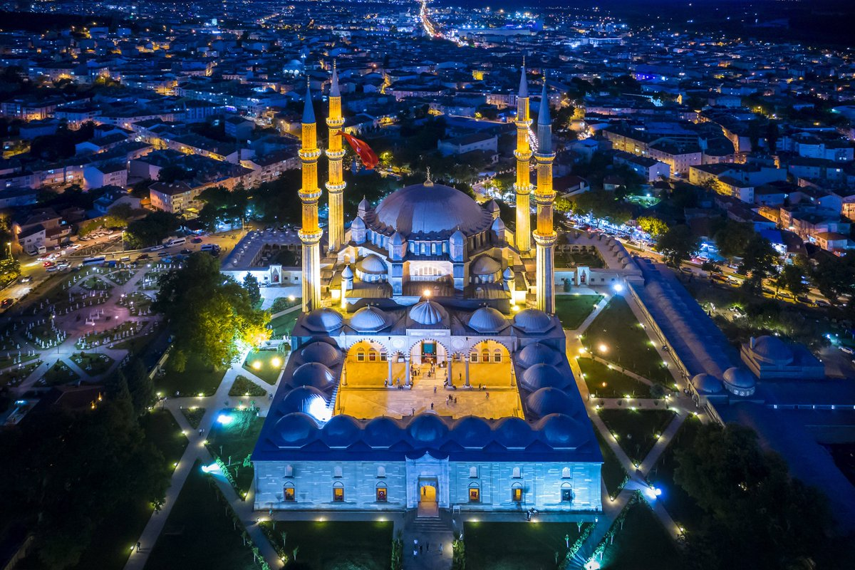
KATILIMINIZ İÇİN TEŞEKKÜR EDERİZ.
Edirne Çevre ve Şehircilik İl Müdürlüğü
İstasyon Mahallesi Şehit Emniyet Müdürü Ertan Nezihi Turan Cad. No:63 22030-EDİRNE
E-posta Adresi:
edirne@csb.gov.tr
Telefon/Faks:
FOTOĞRAF: CANER BAŞER
0(284) 225 18 49 / 0(284)214 54 96

